Slide 1
ЛУЧШИЕ МУНИЦИПАЛЬНЫЕ ПРАКТИКИ
Новоуральский городской округ
2018

Slide 2
Городской конкурс поддержки молодёжных проектов и инициатив «Навстречу переменам»
Организатор: Комитет по делам молодёжи, семьи, спорту и социальным программам Администрации Новоуральского городского округа
2

Slide 3
Городской конкурс поддержки молодёжных проектов и инициатив «Навстречу переменам»
Цели и задачи конкурса:
Конкурс проводится с целью популяризации молодёжной инициативы посредством проектной деятельности как формы участия в развитии Новоуральского городского округа, а также внедрения системы выявления и финансирования успешных проектов, направленных на работу с молодёжью в округе
Задачи конкурса:
2.1. повышение уровня молодёжного участия в социально-значимой жизни города, развития их социальной и гражданской активности;
2.2. поддержка и развитие молодёжных инициатив и проектов;
2.3. отбор для последующей финансовой поддержки проектов по созданию, внедрению, развитию и распространению инновационных социальных технологий, моделей, и методик.
3

Slide 4
Городской конкурс поддержки молодёжных проектов и инициатив «Навстречу переменам»
Результаты проекта:
1.Охват Конкурсом жителей Новоуральского городского округа - 6 000 человек
2. Всего направлено молодежных инициатив - 22 проекта (из них патриотическое воспитание -2 инициативы; профилактика негативных явлений и пропаганда ЗОЖ среди молодёжи - 8 инициатив; труд и карьера – 1 инициатива; самоуправление и гражданская активность молодёжи – 5 инициатив; вовлечение молодёжи в работу общественных объединений – 2 инициативы; молодёжь и межкультурный диалог – 1 инициатива; развитие семейных отношений – 3 инициативы.
3. Количество проектов инициатив, получивших финансирование
в 2017 году – 10 проектов, на общую сумму
финансирования 400 000рублей
4

Slide 5
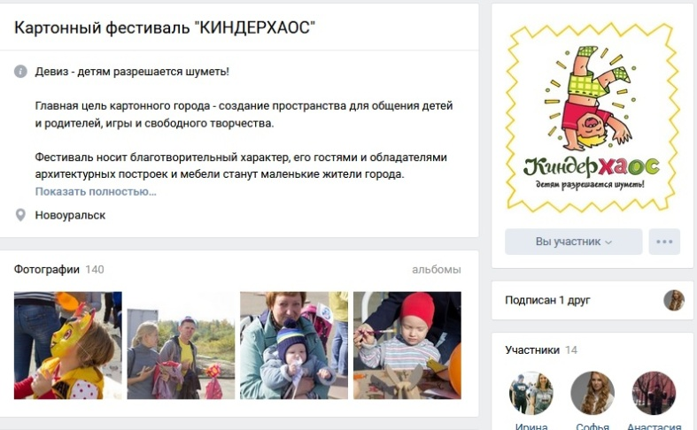
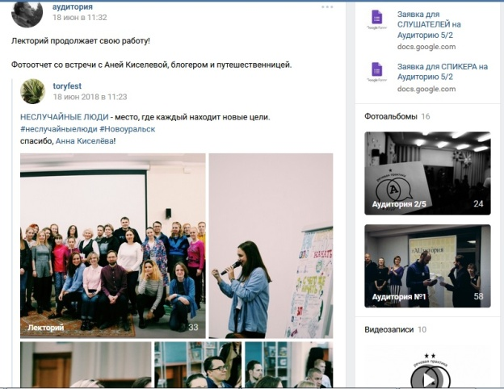
Городской конкурс поддержки молодёжных проектов и инициатив «Навстречу переменам»
Организовано информационное пространство для трансляции результатов реализации проектов, с целью вовлечения большего количества молодёжи
5

Slide 6
+7(34370) 7-09-78,
e-mail: udmsv@mail.ru
Команда проекта
Гаранина Екатерина Владимировна - председатель Комитета по делам молодёжи, семьи, спорту и социальным программам Администрации НГО
Жакова Ирина Владимировна – руководитель по молодежной политике Комитета по делам молодёжи, семьи, спорту и социальным программам Администрации НГО
Контакты: +7(34370)7-09-78,e-mail: udmsv@mail.ru
6

